Slide 1
« здоровью скажем «ДА!»
ПРОЕКТ
Группа «Пчелки»
Воспитатель: Саидова Анастасия Александровна

Slide 2
"Я не боюсь ещё и ещё раз повторить: забота о здоровье –
это важнейший труд родителей. От жизнерадостности,
бодрости детей зависит их духовная жизнь, мировоззрение,
умственное развитие, прочность знаний, вера в свои силы”
В.А.Сухомлинский.

Slide 3
Цель: создание условий для охраны и укрепления здоровья детей, в том числе их эмоционального благополучия, позитивная социализация детей.
Задачи:
- Создание благоприятных условий развития детей;
- Обеспечение психолого-педагогической поддержки семьи и повышение компетентности родителей в вопросах охраны и укрепления здоровья детей;
- Оказание помощи родителям в воспитании детей, охране и укреплении их физического и психического здоровья и необходимой коррекции нарушений их развития.
-Формировать представления дошкольников о здоровом образе жизни;
-Воспитывать у детей желание заботиться о своем здоровье, стремление вести здоровый образ жизни.

Slide 4
Предполагаемые результаты
Для детей:
- Сформированные навыки здорового образа жизни - Повышение сопротивляемости детского организма
Для родителей: - Повышение компетентности родителей в вопросах физического развития и сохранения и укрепления здоровья. - Активное участие родителей в образовательной деятельности ДОУ
Для педагогов:
- Освоение педагогами инновационных технологий физического воспитания и оздоровления детей - Улучшение качества работы по физическому воспитанию с детьми дошкольного возраста.

Slide 5
Тип проекта: социально – просветительский
Участники проекта: дети, родители и педагоги 2 младшей группы
Масштаб проекта: однодневный

Slide 6
Этапы проекта:
Организационный (декабрь 2021 г.)
Реализация проекта (декабрь 2021.)
Обобщающий ( декабрь 2021 г.)

Slide 7
Организационный этап
Цель: выявить уровень формирования у детей и родителей навыков ЗОЖ
Основные направления деятельности:
Сбор информации по теме проект
Разработка методических рекомендаций для родителей
Составление перспективного планирования работы с детьми и родителями

Slide 8
2.Реализация проекта
2.1.Планирование работы с детьми
Виды деятельности | Формы активности
Игровая | Сюжетно-ролевые игры. Игры с правилами.
Коммуникативная | Беседы. Ситуативный разговор. Речевая ситуация. Составление и отгадывание загадок. Сюжетные игры. Игры с правилами. Общение и взаимодействие со взрослыми и сверстниками
Трудовая | Поручение. Задание. Самообслуживание
Познавательно – исследовательская | Наблюдение. Экскурсия. Решение проблемных ситуаций. Экспериментирование. Коллекционирование. Моделирование. Игры с правилами. Исследование объектов окружающего мира и экспериментирование с ними

Slide 9
Продуктивная | Мастерская по изготовлению продуктов детского творчества. Конструирование из различного материала Изобразительная деятельность (рисование, лепка, аппликация)
Музыкальная | Слушание. Исполнение. Импровизация. Экспериментирование. Подвижные игры (с музыкальным сопровождением). Музыкально – дидактическая игра. Музыкально – ритмические движения Игры на детских музыкальных инструментах Пение

Slide 10
Двигательная | НОД по физическому развитию Подвижные дидактические игры. Подвижные игры с правилами. Игровые упражнения. Соревнования Утренняя гимнастика (традиционная, дыхательная, звуковая) Физические упражнения после дневного сна Физические упражнения в сочетании с закаливающими процедурами Оздоровительные процедуры: 1.Массаж 2.Самомассаж 3.Воздушные ванны Пальчиковая гимнастика (ежедневно) Зрительная, дыхательная, корригирующая гимнастика (ежедневно) Оздоровительная гимнастика после дневного сна (ежедневно) Физкультминутки и паузы Эмоциональные разрядки Релаксация Дни здоровья

Slide 11
2.2.Планирование работы с родителями
Стендовая информация в родительском уголке
2.3.Деятельность педагога
Реализация плановых мероприятий
Создание памяток, буклетов о ЗОЖ
Проведение цикла НОД:
«Королевство здоровья»
Подготовка аналитического материала по итогам реализации проекта

Slide 12
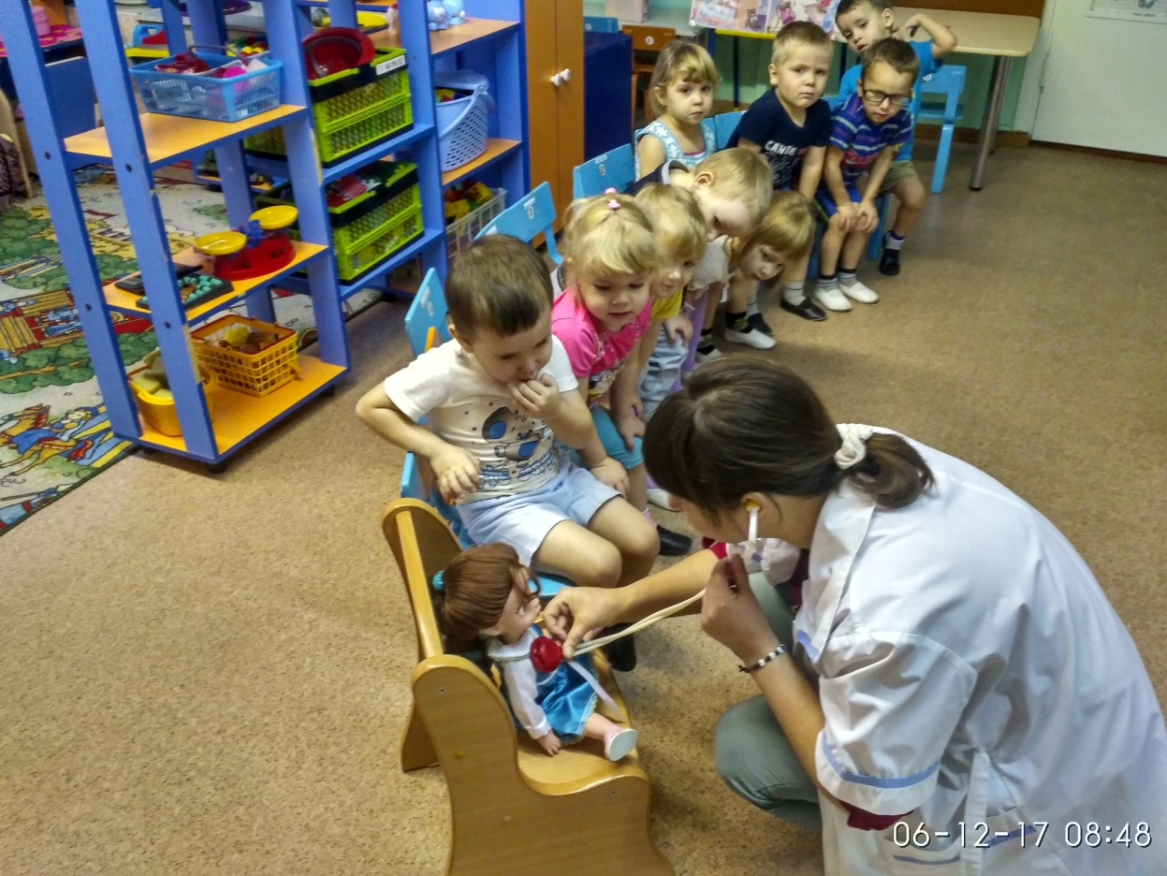
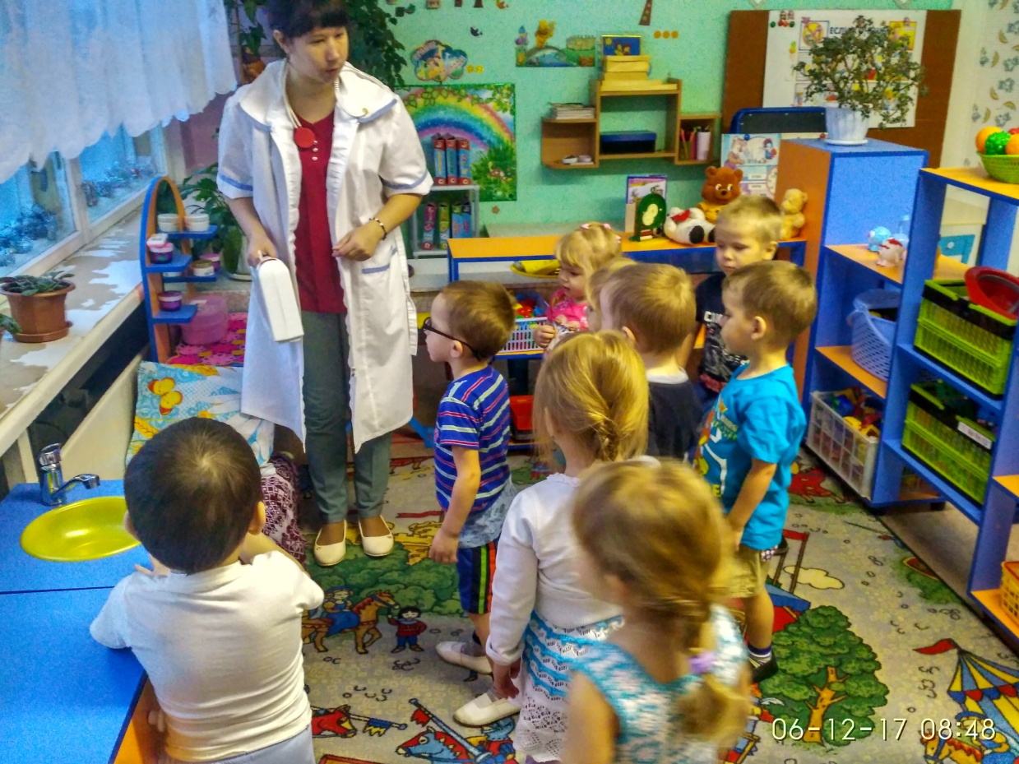

Slide 13
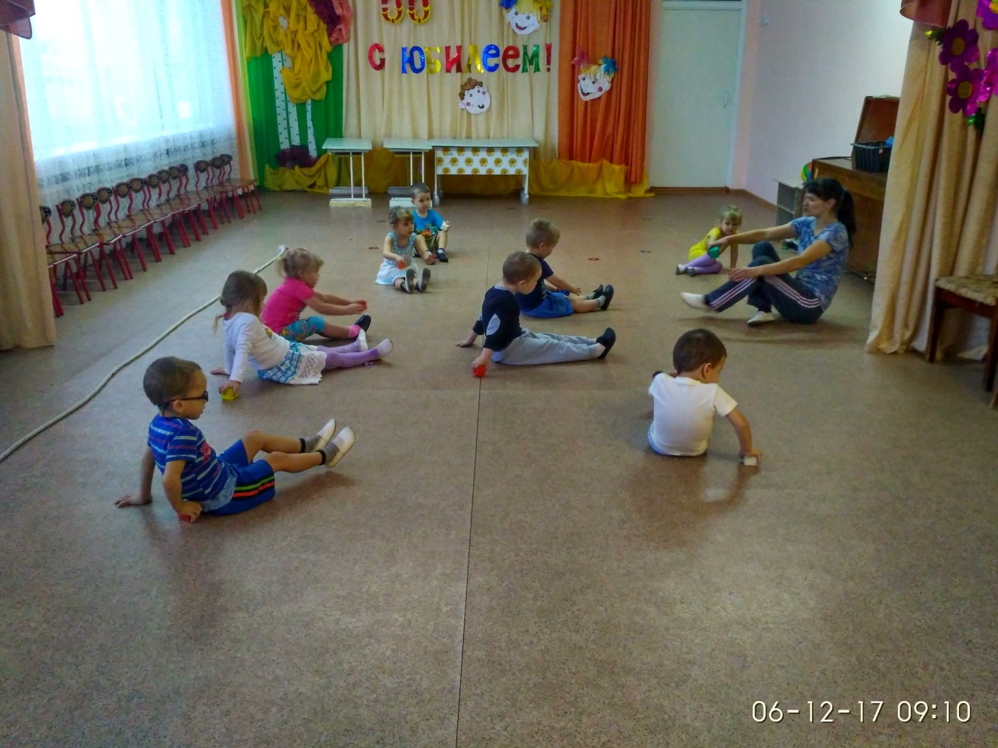
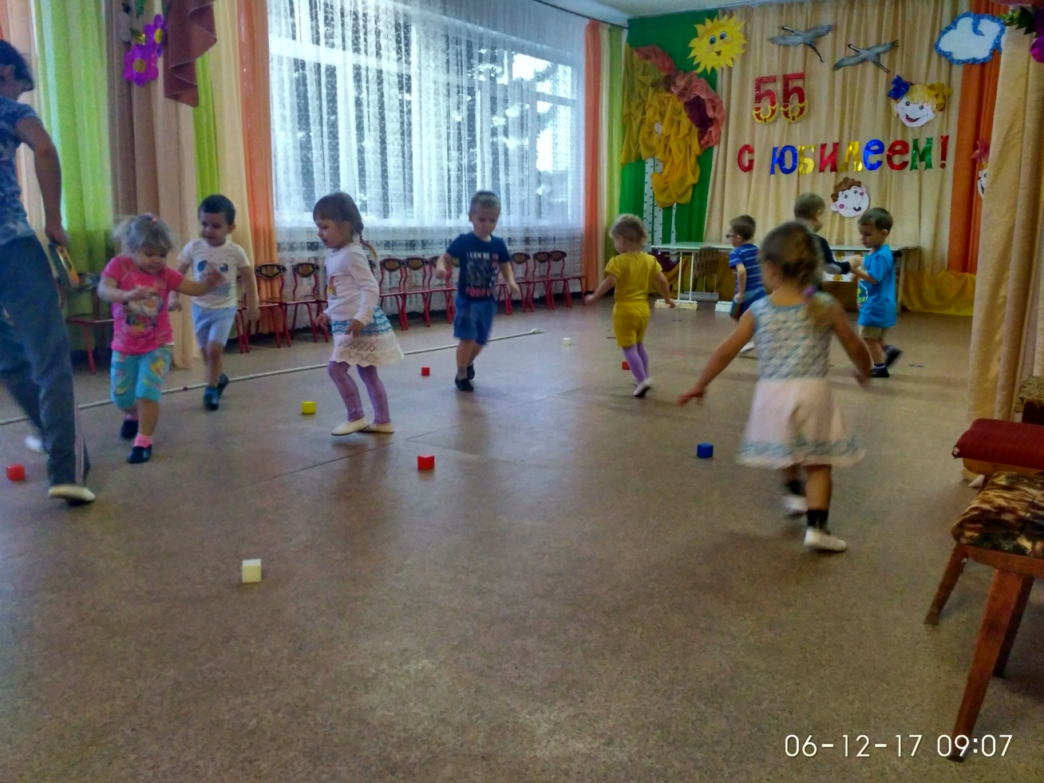

Slide 14
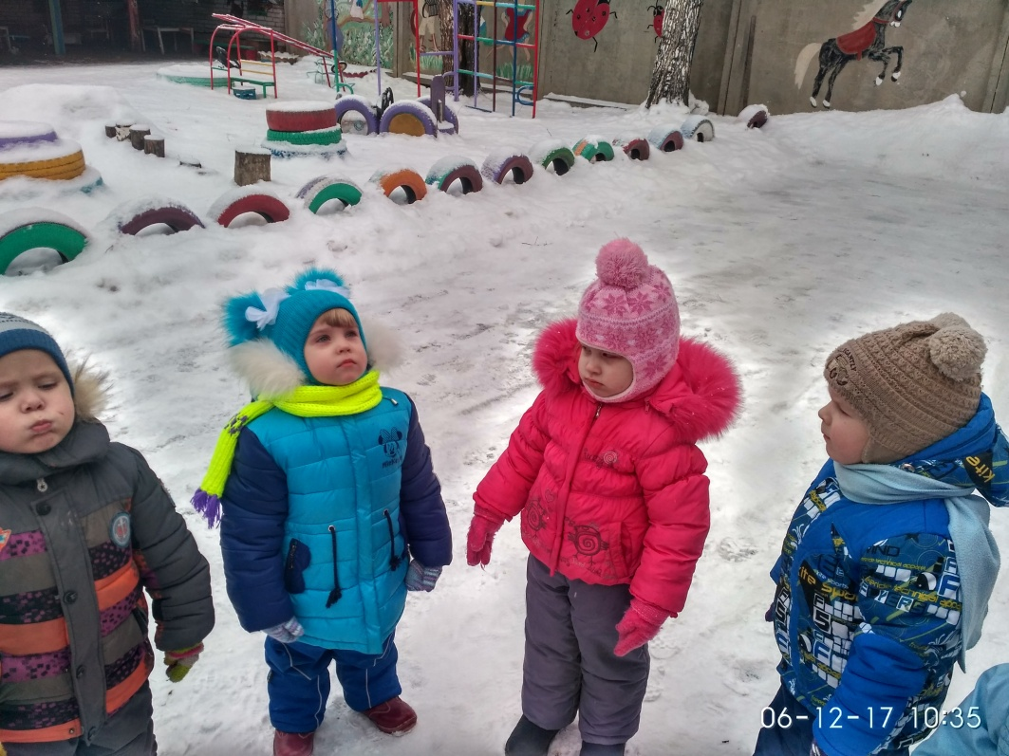
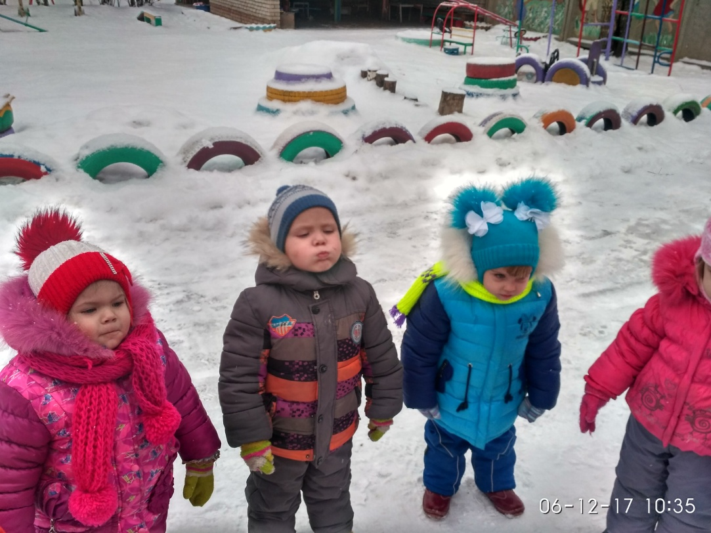
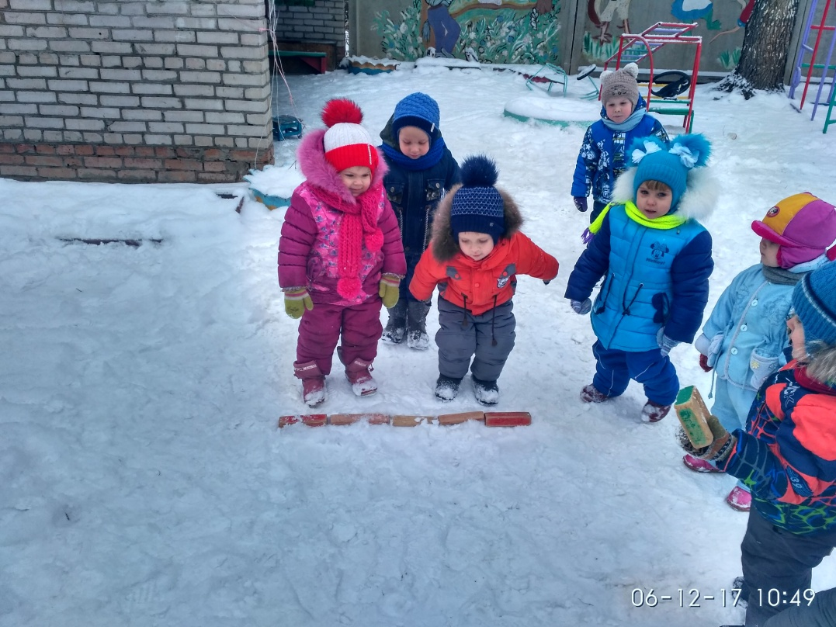
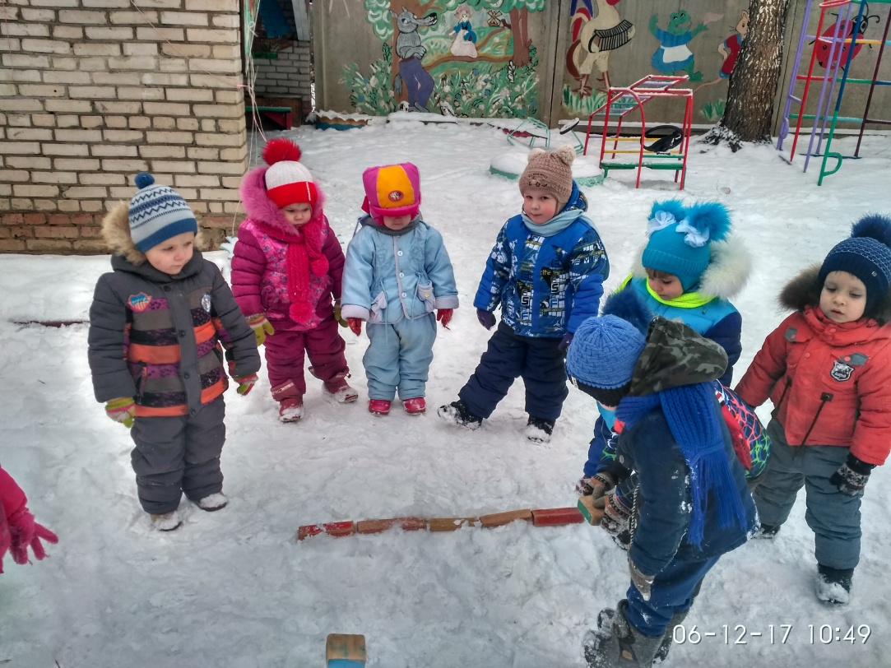

Slide 15
